Slide 1
Оффис үнэлэх аргачлал
Боловсруулсан: Ц.Рэнцэн
Microsoft excel, Python хэлний хэрэгцээт сангуудыг ашиглав.
2025 он

Slide 2
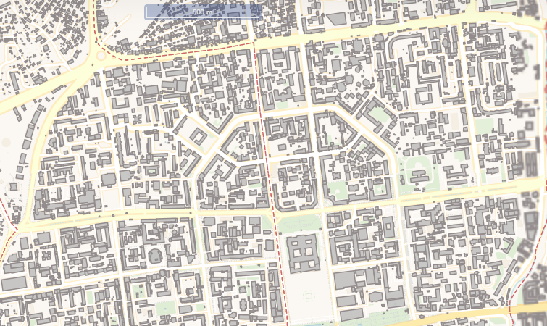
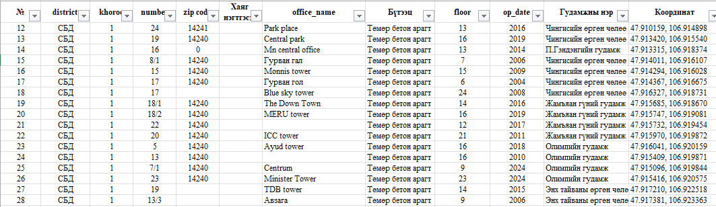
Үнэлгээний зүйл:
УБ хотын төвийн 6 дүүрэгт байрлалтай оффисын зориулалтай 194 ширхэг ҮХХ-ийн мэдээллийг Ebarilga сайтаас гараар цуглуулсан.

Slide 3
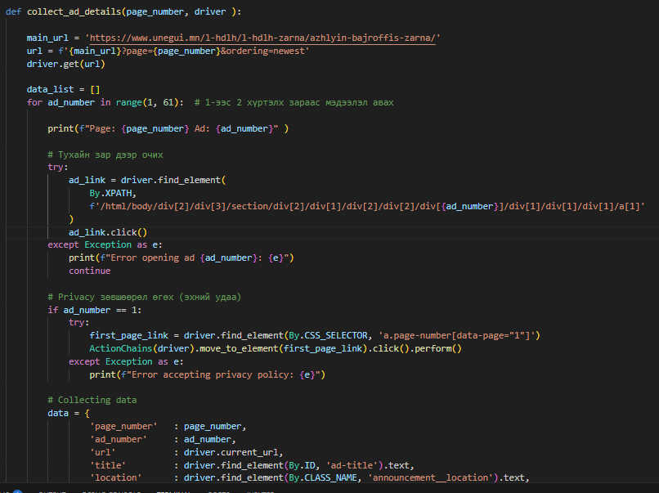
Дата цуглуулалт
Одоогийн байдлаар аргачлалд хэрэгтэй жишиг хөрөнгийн мэдээллийг Python – Selenium сан ашиглан unegui, remax зэрэг сайтаас 1600 орчим идэвхтэй зарлагдаж байгаа зарын мэдээлэл цуглуулсан.
Датаг Код бичиж цуглуулахын давуу тал нь хүнээс хамааралгүй хэрэгцээтэй датаг өдөр бүр цуглуулах боломжтой болох тул үнэлгээ шинэчлэх үед хангалттай дата сантай байх юм.

Slide 4
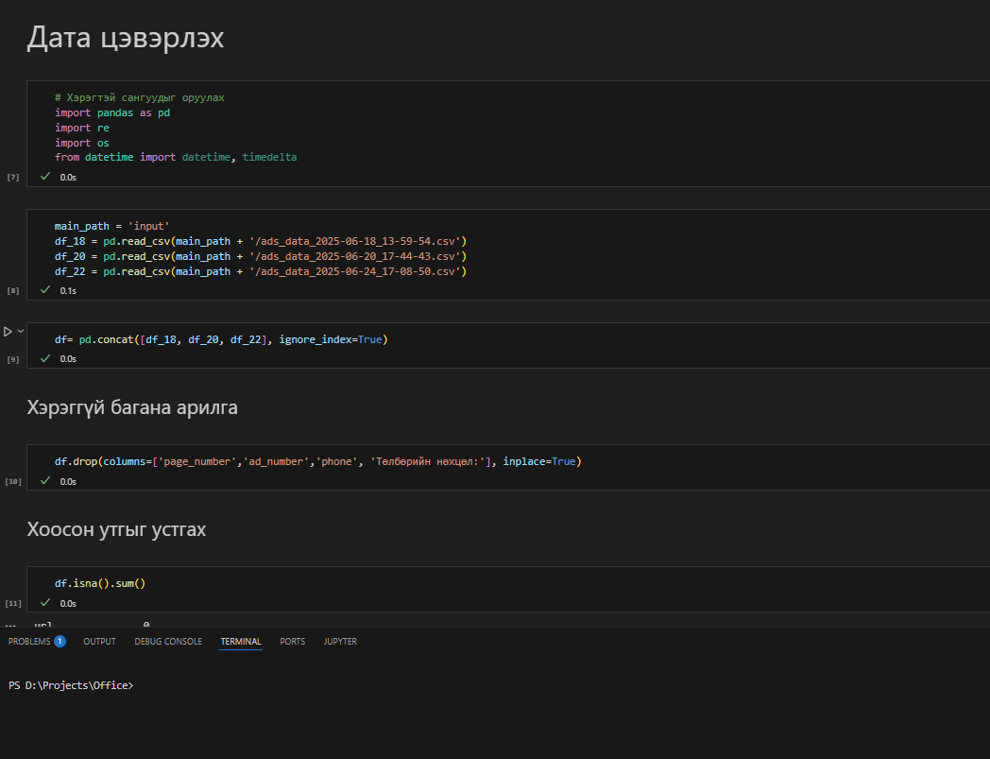
Дата цэвэрлэгээ
Цуглуулсан мэдээллээ Python – Pandas сан ашиглан цэвэрлэж давтагдсан болон бодит мэдээлэл өгөхгүй хэрэггүй заруудыг устгаж датаг илүү хялбар ашиглаж болохуйц болгосон.
Жишээ нь
800 орчим давтагдсан мэдээллийг устгав.
Dictionary үүсгэж тухай оффистой холбоотой заруудыг group-лэх зэрэг

Slide 5
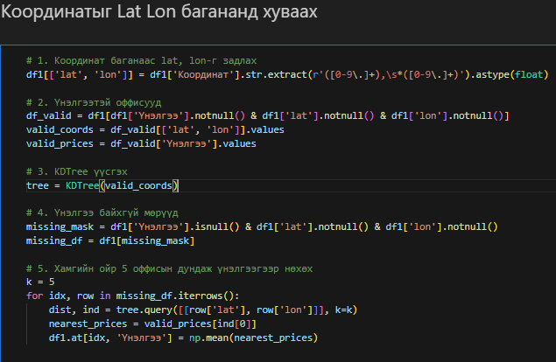
Үнэлгээ
Дата цэвэрлэж нээлттэй зарлагдаж буй хангалттай мэдээлэлтэй оффисын барилгуудын үнэлсний дараа үнэлгээний үнэн зөв байдлыг гараар хянав.
Мэдээлэл дутуу оффисын барилгуудыг ойролцоох 5 оффисын барилгын үнийн дундаж үнээр үнэлсэн.
Дараа нь оффис тус бүрийн үнийг бодитой эсэхийг гараар нягталж шалгасан.

Slide 6
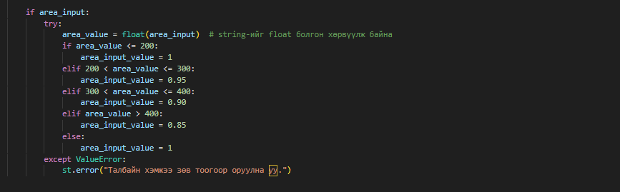
Талбайн хэмжээний тохируулга

Slide 7
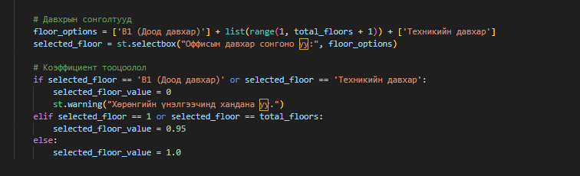
Давхрын тохируулга

Slide 8
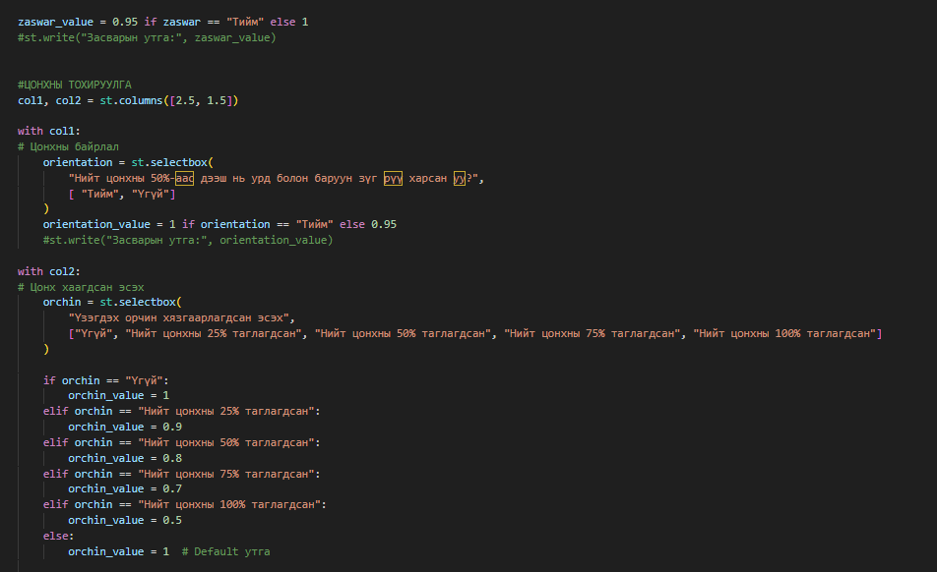
Цонх болон засвар үйлчилгээ

Slide 9
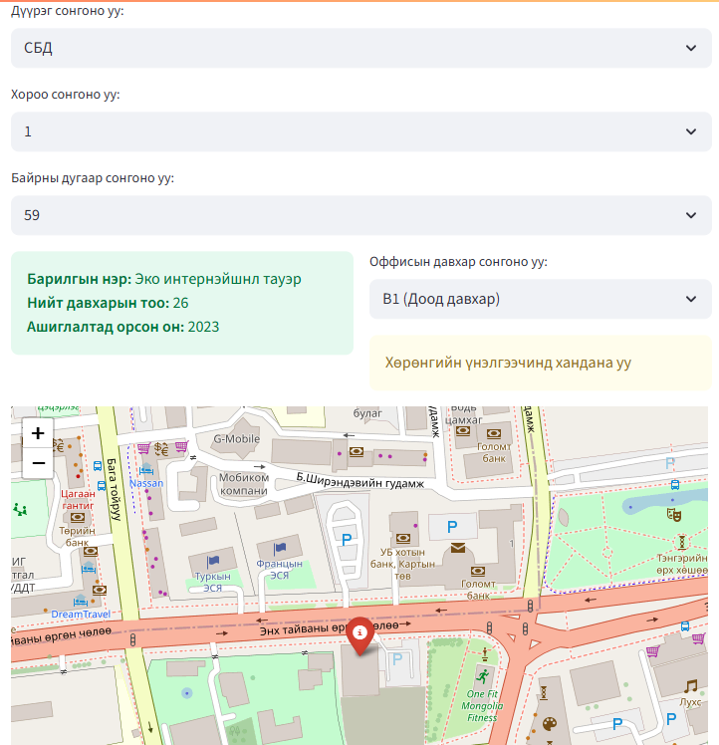
Үнэлгээ харуулах
Үнэлгээг Python-ий Streamlit сан ашиглан вэб апп болгон харуулав.
https://office-zxv6b4hdzmsnfwqhaiuzbr.streamlit.app/#barilga-obyektyn-medeelel-oruulakh-app

